Slide 1

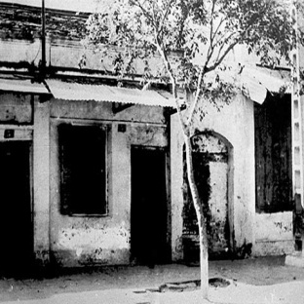
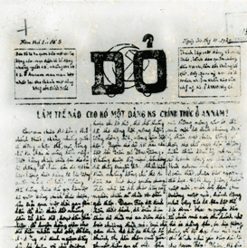
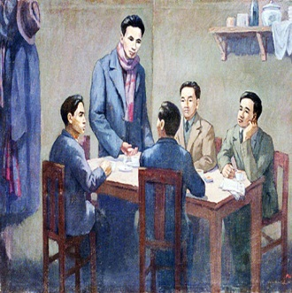

CHƯƠNG II:
VIỆT NAM TRONG NHỮNG NĂM 1930 - 1939
Tiết 21 - Bài 18
ĐẢNG CỘNG SẢN VIỆT NAM RA ĐỜI

Slide 2








Hội nghị thành lập
Đảng Cộng sản Việt Nam
NỘI DUNG BÀI HỌC
Luận cương chính trị
(10/1930)
Ý nghĩa lịch sử
của thành lập Đảng

Slide 3
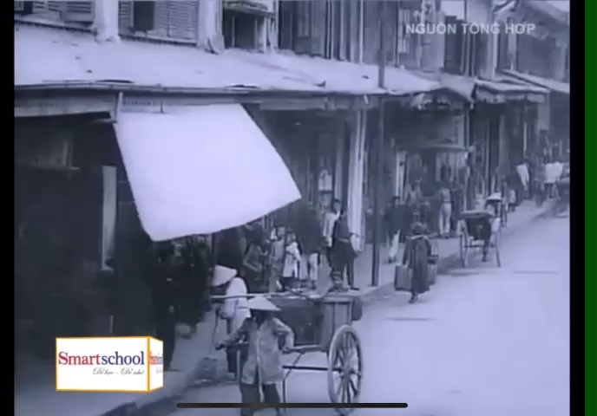

Slide 4

I- Hội nghị thành lập Đảng Cộng sản Việt Nam
1. Ba tổ chức cộng sản nối tiếp nhau ra đời trong năm 1929
Hoàn cảnh:
- Cuối năm 1928 đến đầu năm 1929, phong trào dân tộc, đặc biệt là phong trào công nhân phát triển mạnh mẽ.
=> Phải có một chính Đảng của giai cấp vô sản để lãnh đạo cách mạng.

Slide 5
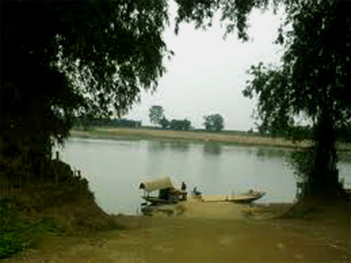
b. Quá trình thành lập
Bắc kỳ
Nam kỳ
Trung kỳ
6/1929
8/1929
9/1929
Đông Dương Cộng sản Đảng
An Nam Cộng sản Đảng
Đông Dương
Cộng sản liên đoàn
3/1929
Chi bộ CS
đầu tiên
6/1925
7/1928
“ vô sản hoá”
Hội VNCMTN
Tân Việt CMĐ

Slide 6



I- Hội nghị thành lập Đảng Cộng sản Việt Nam
1. Ba tổ chức cộng sản nối tiếp nhau ra đời trong năm 1929
b. Quá trình thành lập:
c. Ý nghĩa và hạn chế của việc ra đời 3 tổ chức cộng sản:
Ý nghĩa, hạn chế của việc ra đời 3 tổ chức cộng sản?
Ý
NGHĨA
HẠN
CHẾ
Chứng tỏ khuynh hướng vô sản đã giành được ưu thế trong phong trào dân tộc, các điều kiện thành lập Đảng Cộng sản ở Việt Nam đã chín muồi.
Hoạt động riêng rẽ, tranh giành ảnh hưởng với nhau, đưa đến nguy cơ chia rẽ trong phong trào cách mạng.

Slide 7
I- Hội nghị thành lập Đảng Cộng sản Việt Nam
2. Hội nghị thành lập Đảng Cộng sản Việt Nam
a. Hoàn cảnh
Thúc đẩy phong trào cách mạng dân tộc dân chủ ở nước ta phát triển mạnh mẽ
Phong trào cách mạng Việt Nam có những ưu điểm gì?
3 tổ chức cộng sản ra đời năm 1929
Yêu cầu cấp bách lúc là phải có 1 Đảng thống nhất để lãnh đạo
Yêu cầu cấp bách lúc này của cách mạng Việt Nam
là phải làm gì?
Phong trào cách mạng Việt Nam có những hạn chế gì?
Ba tổ chức hoạt động riêng rẽ tranh giành ảnh hưởng của nhau

Slide 8

I- Hội nghị thành lập Đảng Cộng sản Việt Nam
2. Hội nghị thành lập Đảng Cộng sản Việt Nam
b. Nội dung Hội nghị
THỜI GIAN
CHỦ TRÌ
Từ ngày 3
đến 7/2/1930.
Nguyễn Ái Quốc
NỘI DUNG
ĐỊA ĐIỂM
- Thống nhất các tổ chức cộng sản thành : Đảng Cộng sản Việt Nam.
- Bầu BCHTW lâm thời.
- Thông qua Cương lĩnh chính trị của Nguyễn Ái Quốc
Cửu Long,
Hương Cảng,
Trung Quốc

Slide 9
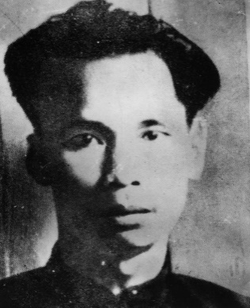
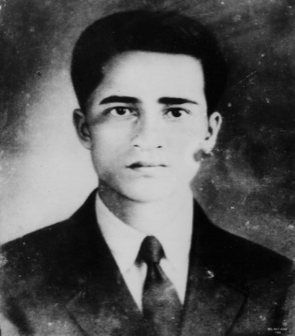
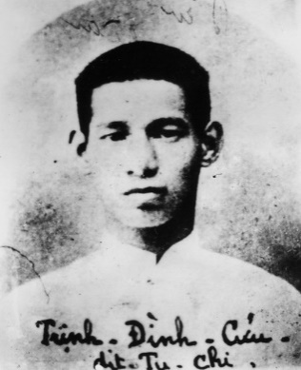
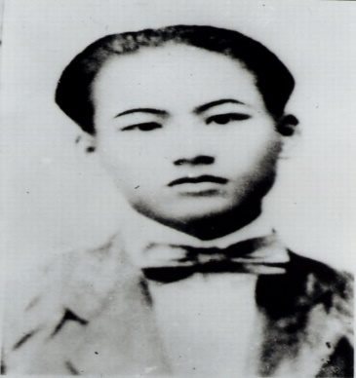
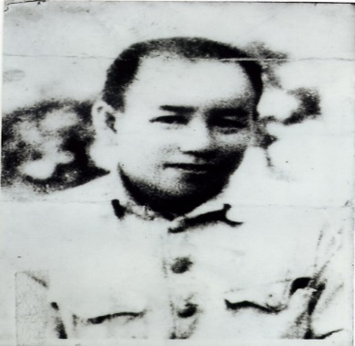
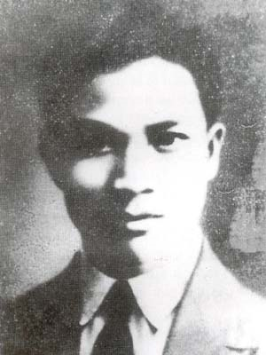
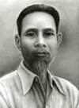
PHÁI VIÊN
QUỐC TẾ CỘNG SẢN
Nguyễn Ái Quốc
ĐÔNG DƯƠNG
CỘNG SẢN ĐẢNG
AN NAM
CỘNG SẢN ĐẢNG
ĐẠI BIỂU
HẢI NGOẠI
Nguyễn Đức Cảnh
Trịnh Đình Cửu
Châu Văn Liêm
Nguyễn Thiện
Lê Hồng Sơn
Hồ Tùng Mậu

Slide 10
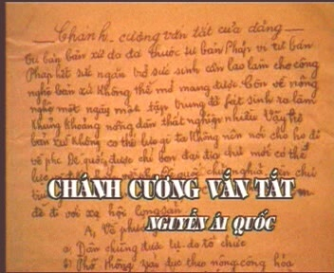
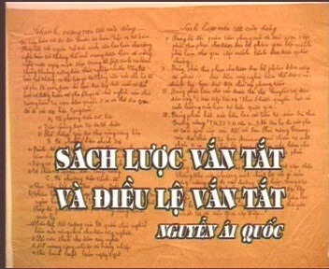




I- Hội nghị thành lập Đảng Cộng sản Việt Nam
2. Hội nghị thành lập Đảng Cộng sản Việt Nam
b. Nội dung Hội nghị
NỘI DUNG
CƯƠNG LĨNH CHÍNH TRỊ
TÍNH CHẤT CÁCH MẠNG
NHIỆM VỤ CÁCH MẠNG
CM Tư sản dân quyền
=> CM XHCN
Đánh ĐQ giành độc lập => tịch thu ruộng đất của địa chủ, phản CM
8/1945
LỰC LƯỢNG
QUAN HỆ QUỐC TẾ
Công-nông, liên kết tiểu tư sản, trí thức, trung nông
CMVN là bộ phận của CMTG
=> Đây là Cương lĩnh chính trị đầu tiên của Đảng.
=> Hội nghị có ý nghĩa như một Đại hội thành lập Đảng.

Slide 11
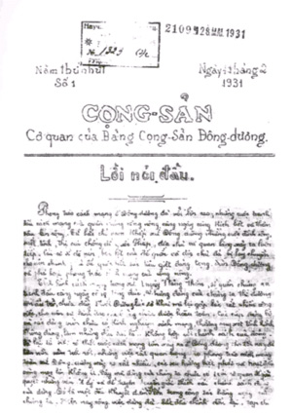
Lời kêu gọi 1930
1930
Nhân sự kiện thành lập Đảng, Nguyễn Ái Quốc thay mặt Quốc tế cộng sản và Đảng Cộng sản Việt Nam viết lời kêu gọi gửi công nhân, nông dân, binh lính, thanh niên, học sinh và tất cả đồng bào bị áp bức bóc lột và đề nghị:
"Từ nay anh chị em chúng ta cần phải gia nhập Đảng, ủng hộ Đảng và đi theo Đảng để đánh đổ đế quốc Pháp, phong kiến Việt Nam và giai cấp tư sản phản cách mạng làm cho nước Việt Nam được độc lập“.
1930

Slide 12
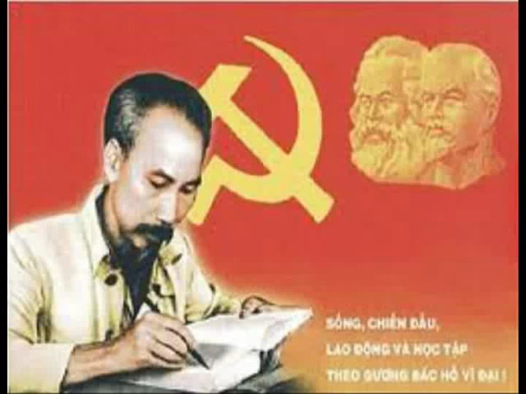

Slide 13

II. LUẬN CƯƠNG CHÍNH TRỊ ( THÁNG 10/1930)
1. Hội nghị BCH TW lần thứ nhất 10/1930
Vì sao Hội nghị lại quyết định đổi tên Đảng lúc này?
Thông qua Luận cương chính trị do Trần Phú khởi thảo.
Bầu Ban chấp hành TW chính thức do Trần Phú làm Tổng Bí Thư.
Đổi tên ĐCS Việt Nam thành ĐCS Đông Dương.

Slide 14
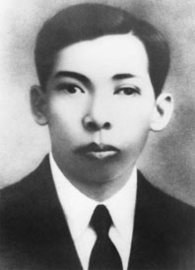
Trần Phú sinh ngày 1-5-1904 tại Quảng Ngãi, cha mẹ mất sớm, c/s khó khăn nhờ họ hàng giúp đỡ Trần Phú được vào học ở trường Quốc Học Huế,
1925 ông tham gia Hội Phục Việt rồi ra nhập Đảng Tân Việt -> 8-1926
Sau đó học trường đại học phương Đông ở Liên Xô-> đầu 1930 về nước hoạt động -> 10-1930 dự hội nghị BCH trung ương được bầu làm tổng bí thư, ngày 19-4-1931 ông bị giặc bắt và hy sinh lúc 27 tuổi.
Đồng chí TRẦN PHÚ
Bí danh : Lý Quý, Nam
Ngày sinh : 1/5/1904
Ngày hy sinh : 6/9/1931

Slide 15
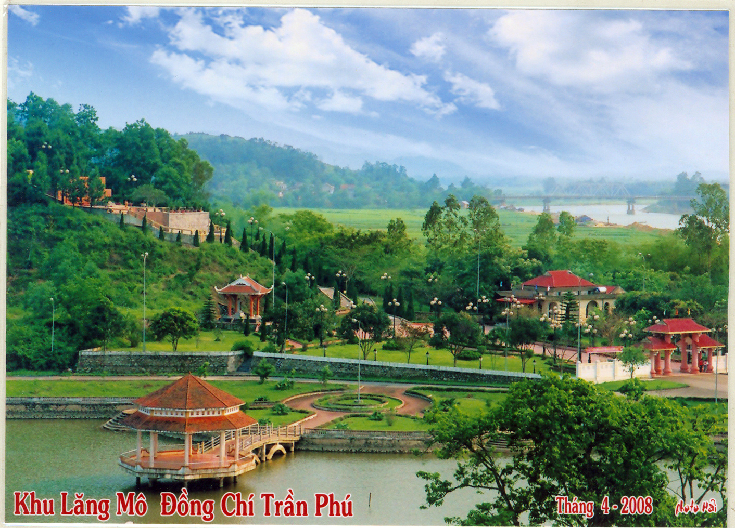
Lăng mộ đồng chí Trần Phú tại làng Tùng Ảnh – Hà Tĩnh

Slide 16
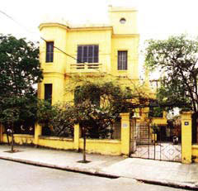
Nhà Số 90 Phố Thợ Nhuộm
Tại căn phòng nhỏ trong ngôi nhà này, đồng chí Trần Phú đã viết bản Dự thảo “Luận cương chính trị” của Đảng vào năm 1930.
Tại đây, có thể còn là nơi ra đời của một số tài liệu tuyên truyền của Đảng trong khi lãnh đạo phong trào Cách mạng Việt Nam thời kỳ 1930-1934 và phong trào Xô Viết Nghệ Tĩnh.
Ngôi nhà này là một trong những cơ sở bí mật của cơ quan Trung ương lâm thời Đảng Cộng Sản Việt Nam từ tháng 2-1930 đến tháng 10-1930
NƠI VIẾT BẢN LUẬN CƯƠNG 1930
Nhà Số 90 Phố Thợ Nhuộm

Slide 17
II. LUẬN CƯƠNG CHÍNH TRỊ ( THÁNG 10/1930)
1. Hội nghị lần thứ nhất 10/1930
2. Nội dung Luận cương chính trị 10/1930
- Cách mạng VN trải qua hai giai đoạn: CM tư sản dân quyền sau đó bỏ qua thời kỳ TBCN mà tiến thẳng lên con đường CNXH
- Cách mạng muốn thắng lợi phải có Đảng lãnh đạo.

Slide 18
2. Luận cương chính trị 10/1930
Lúc đầu là cuộc CMTSDQ, sau đó tiếp tục phát triển, bỏ qua thời kì TBCN, tiến lên con đường XHCN.
PHƯƠNG HƯỚNG
A
NHIỆM VỤ
CHIẾN LƯỢC
Đánh đổ PK và ĐQ là hai nhiệm vụ chiến lược có mối quan hệ khăng khít.
B
Giai cấp vô sản
và giai cấp nông dân.
C
LỰC LƯỢNG
Đảng Cộng sản Đông Dương
D
LÃNH ĐẠO
Sử dụng võ trang bạo động, nhưng phải theo khuôn phép nhà binh.
E
PHƯƠNG PHÁP
F
QUAN HỆ QUỐC TẾ
Cách mạng Đông Dương là một bộ phận khăng khít của cách mạng thế giới.

Slide 19
Cả 2 văn kiện trên có những điểm giống nhau nhưng vẫn có nhiều điểm khác nhau cơ bản:
Nội dung | Cương lĩnh chính trị | Luận cương chính trị
Kẻ thù | Đế quốc và bọn phong kiến tư sản, tay sai phản cách mạng. | Phong kiến tay sai
Nhiệm vụ | Đặt nhiệm vụ dân tộc lên hàng đầu sau đó làm nhiệm vụ giai cấp. | Thực hiện nhiệm vụ giai cấp sau đó làm nhiệm vụ dân tộc.
Mục tiêu | Việt Nam hoàn toàn độc lập, nhân dân tự do, bình đẳng, tịch thu ruộng đất của bọn đế quốc chia cho dân cày. | Đông Dương hoàn toàn độc lập đưa lại ruộng đất cho dân cày.

Slide 20
Hạn chế của Luận cương :
+ Chưa nhận thức được tầm quan trọng của nhiệm vụ chống đế quốc giành độc lập dân tộc, nặng về đấu tranh giai cấp.
+ Chưa nhận thức được khả năng cách mạng của các giai cấp ngoài công nông.

Slide 21
NHIỆM VỤ HỌC TẬP
(Thảo Luận cặp đôi)
Ý nghĩa của việc thành lập Đảng?

Slide 22
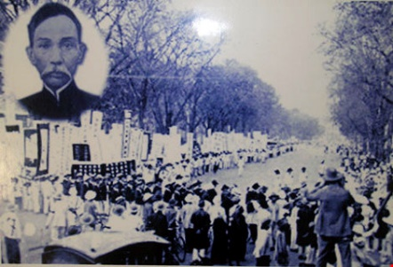
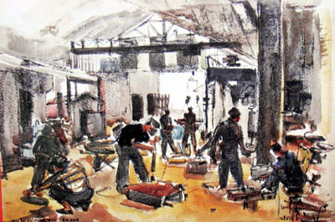

QUY LUẬT RA ĐỜI CỦA ĐẢNG CỘNG SẢN VIỆT NAM
PHONG TRÀO YÊU NƯỚC
CUỐI XIX ĐẦU XX
PHONG TRÀO
CÔNG NHÂN VIỆT NAM
1919 - 1929
CHỦ NGHĨA MÁC LÊNIN

Slide 23

III- Ý nghĩa lịch sử của việc thành lập Đảng
Là sản phẩm của sự kết hợp Chủ nghĩa Mác Lê-nin và phong trào công nhân với phong trào yêu nước.
CMVN trở thành một bộ phận khăng khít của CM thế giới.
Là kết quả tất yếu của cuộc đấu tranh dân tộc và giai cấp trong thời đại mới.
Là bước ngoặt vĩ đại trong lịch sử của GCCN và CMVN….
Là sự chuẩn bị đầu tiên, tất yếu có tính quyết định cho những bước phát triển nhảy vọt về sau

Slide 24
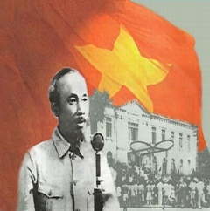
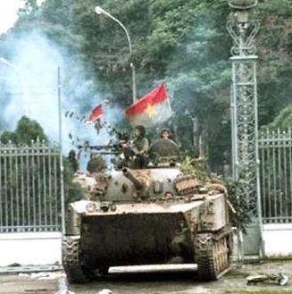

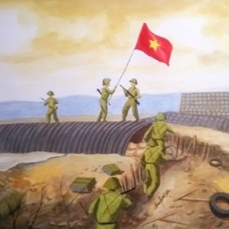
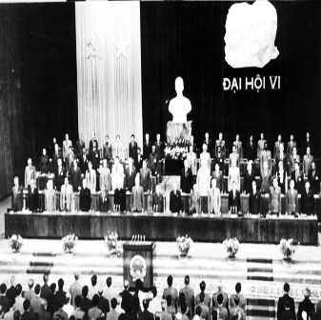
Đảng ra đời là sự chuẩn bị đầu tiên có tính quyết định cho những bước phát triển nhảy vọt mới trong lịch sử phát triển của dân tộc Việt Nam.
1945
1975
1930
1954
1986

Slide 25
CỦNG CỐ
Lập Hội VNCMTN (tiền thân của Đảng) đào tạo cán bộ nồng cốt cho Đảng
Truyền bá chủ nghĩa Mác-Lênin chuẩn bị tư tưởng, tổ chức…
Tìm đường cứu nước đúng cho dân tộc
Kết hợp tinh thần yêu nước với tinh thần Qtế vs
Thành lập Đảng CSVN
1911
1917
1919
1920
1921
1923
1924
1925
1930
VAI TRÒ CỦA NGUYỄN ÁI QUỐC (1911 - 1930)

Slide 26

CỜ ĐỎ SAO VÀNG
1
2
3
4

Slide 27

Câu 1: Hội nghị thành lập Đảng Cộng sản Việt Nam (1930) được tổ chức tại đâu?
A. SÀI GÒN
B. HƯƠNG CẢNG (TRUNG QUỐC)
C. MÁT-XCƠ-VA
D. BĂNG CỐC (THÁI LAN)

Slide 28
Câu 2: Hội nghị hợp nhất các tổ chức cộng sản (3/2/1930) đã thống nhất đặt tên Đảng là gì?
A. Đông Dương Cộng sản Đảng
B. Đảng Lao động Việt Nam
C. Đảng Cộng sản Đông Dương
D. Đảng Cộng Sản Việt Nam

Slide 29
Câu 3. Đảng Cộng sản Việt Nam ra đời là sản phẩm của sự kết hợp:
A. Chủ nghĩa Mác-Lê nin với phong trào dân tộc, dân chủ.
B. Chủ nghĩa Mác-Lê nin với phong trào công nhân và phong trào yêu nước.
C. Chủ nghĩa Mác-Lê nin với phong trào công nhân.
D. Chủ nghĩa Mác-Lê nin với phong trào công nhân và phong trào nông dân.

Slide 30
Câu 4. Ai là người chủ trì hội nghị thành lập Đảng Cộng sản
Việt Nam?
A. Nguyễn Ái Quốc.
B. Hồ Tùng Mậu.
C. Lê Hồng Sơn.
D. Nguyễn Đức Cảnh.

Slide 31


The end

